Slide 1
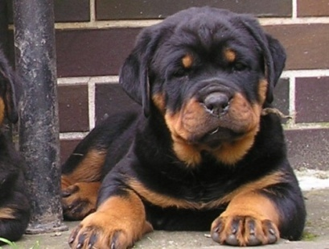

MVDr. Ján Čurlík, PhD.

Slide 2
Bojové psy - úvod
Psie zápasy sú sadistickou ,,zábavou“, v ktorej sa väčšinou dvaja psy, trénovaní k boju, umiestnia do jamy – arény, v ktorej navzájom bojujú pre zábavu a zisky divákov a svojich majiteľov.
Boje trvajú i niekoľko hodín a často končia ťažkými zraneniami, či dokonca smrťou jedného zo psov.
Životnosť týchto psov je preto veľmi krátka.
Pre túto krvavu zábavu netrpia iba samotný zápasiaci psy, ale aj iné zvieratá - návnady, na ktorých sú psy cvičené.

Slide 3
Bojové psy - úvod
Ďalším problémom sú tiež deti, ktoré sa zúčastňujú týchto zápasov. Väčšinou sa jedná priamo o deti majiteľov zápasníckych psov alebo o deti z chudobných štvrtí miest, v ktorých pouličné gangy, organizujú psie zápasy.
Tieto deti sú potom prinútené akceptovať násilie ako prirodzené, čo prispieva k ich sociálnej deviácii, stávajú sa necitlivými a sami začínajú páchať násilnú trestnú činnosť.

Slide 4
Bojové psy - úvod
Cena za vstup na takúto ,,zábavku“ sa pohybuje vo vysokých čiastkach, ktoré sa šplhajú až na niekoľko stoviek eur.
So zápasmi sú spojené aj iné druhy trestnej činnosti, ako zbrane, násilie, vraždy a predaj či distribúcia drog.
Aj napriek tomu, že vo väčšine civilizovaných krajín sveta sú zápasy so psami zakázané a definované ako zločin či priestupok, sú stále organizované.
U nás na Slovensku je legislatíva týkajúca sa psích zápasov a samotného týrania zvierat nedostatočná, hlavne čo sa týka trestov pre páchateľov.

Slide 5
Najčastejšie plemená psov využívané k zápasom

Slide 6
Afgánska doga (Afgan Mastiff)
Bola predovšetkým zápasníckym psom, ale tiež pracovala ako strážny a pastiersky pes.
Jej hlavnou úlohou však boli zápasy, ktorými sa riešili kmeňové spory.

Slide 7
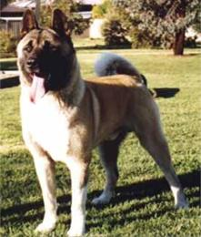
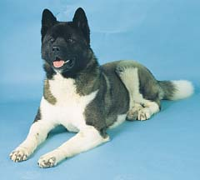
Akita inu (Akita)
V 17. storočí sa z neho stal zápasnícky pes, ktorý bol zanedlho najrozšírenejším bojovým psom v Japonsku. To trvalo až do polovice 19. storočia, kedy japonský usporiadatelia psích zápasov začali dovážať zápasnícke plemená z Európy.

Slide 8
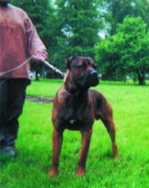
Americký bandog
(Swinford Bandog)
V roku 1969 krížil veterinárny lekár J.Swinford po prvý krát amerických pitbulteriérov s mastifmi a kríženca pomenoval po vyhynutých strážcoch a obranárskych psoch z minulých dôb ,,bandog“.
Anglické slovo ,,ban“ znamená
,,zakázať“, takže ,,bandog“
je v podstate ,,zakázaný pes“.

Slide 9
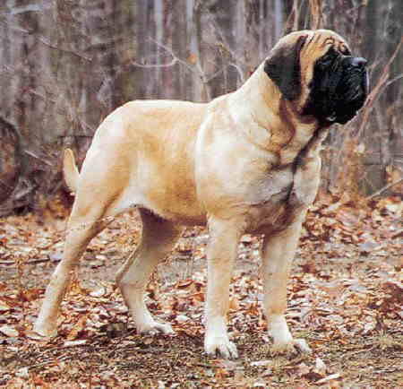
Anglický mastif
(English Mastiff)
V stredoveku boli psy typu mastifa používané v Európe pri love veľkých šeliem, hlavne medveďov.
Ako vojnové psy boli využívané v dlhotrvajúcej Vojne ruží.
Bol psom vojnovým, loveckým, ale hlavne strážnym.
K zápasom s medveďmi, býkmi, levmi a ďalšími veľkými zvieratmi bol používaný spolu s vlkodavom najmä za vlády Jakuba I. Táto barbarská zábava, trvajúca od časov Eduarda III.,
skončila až za krátkeho
obdobia Cromwellovej republiky,
kedy ju zakázal parlament.

Slide 10
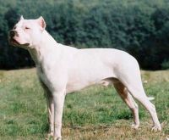
Argentinská doga
(Dogo Argentino)
Plemeno bolo vyšľachtené ako
dokonalý lovecký pes k lovu
veľkej zveri, divokých prasiat, púm a jaguárov.
Argentínska doga nie je iba lovecký pes, ale využíva sa aj ako strážny, policajný pes, vodiaci pre nevidomých, k hláseniu drog a výbušnín, ku canisterapii a tiež ako záchranársky pes.
Vo Veľkej Británii bolo plemeno postavené mimo zákon, pretože spolu s pitbulteriérom sú považované za nebezpečné plemená.

Slide 11
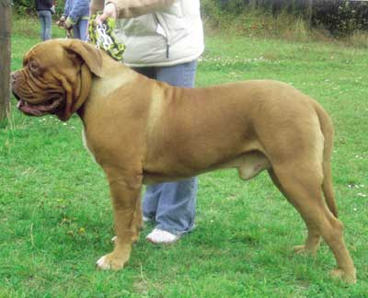
Bordeauxská doga
(Dogue de Bordeaux)
Tento robustný pes bol pôvodne
vyšľachtený pre zápasy s býkmi,
medveďmi a psami.
Hovorí sa o viacerých teóriách o pôvode bordeauxskej dogy.
Pôvodne sa plemeno vyskytovalo v dvoch veľkostných rázoch. Väčšiemu sa hovorilo ,,dogue“ a menšiemu ,,doguin“.
Prvý bol určený k zápasom s akýmikoľvek zvieratmi, druhý sa používal iba k zápasom s býkmi a somármi.
Bordeauxská doga začínala ako neľútostný zápasnícky pes, niekedy bola používaná i pre vojenské účely, k lovu, ako strážny a ťažný pes.

Slide 12
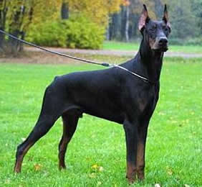
Doberman
(Dobermann)
Vyšľachtenie plemena sa
vo všeobecnosti pripisuje
pánovi menom Friedrich Louis Dobermann.
Okolo roku 1870 sa venoval zložitému kríženiu, vďaka ktorému chcel získať psa, ktorý by bol dosť agresívny, aby ho ochránil pred prípadnými útokmi.
V prvej a druhej svetovej vojne boli dobermany využívané ako vojnové psy.

Slide 13
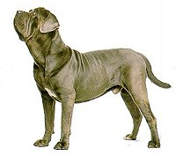
Neapolský mastin
(Mastino Napoletano)
Toto staroveké plemeno bolo používané k zápasom už v stredovekých rímskych arénach.
Predkovia neapolského mastina boli obľúbené dogy Alexandra Veľkého, ktoré obdržal v roku 326 pred n. l. od porazeného severoindického vládcu menom Porus.
Zrejme potom tieto vzácne psy putovali s ostatnou vojenskou korisťou do Grécka, kde prispeli k vzniku dogovitých bojových psov, ktoré sa potom dostali z Rimanmi do Talianska.
Po celý starovek boli predkovia dnešného neapolského mastina vysoko cenenými bojovými plemenami.

Slide 14
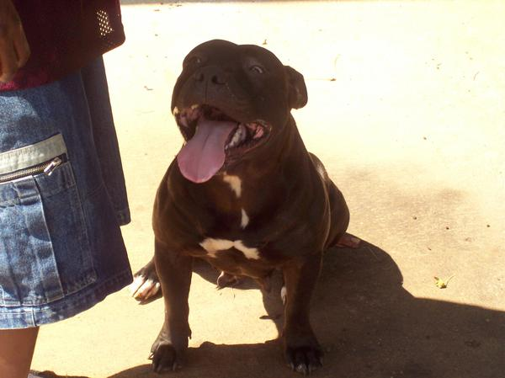
Pitbulmastiff
(Pit Bullmastiff)
Bol vyšľachtený v západnej časti USA ako zápasnícky pes.
Krížením amerických pitbulteriérov s bulmastifmi bola vytvorená línia obrovských zápasníckych psov, ktorí sa údajne používali na západnom pobreží USA pre nezákonné psie zápasy.

Slide 15
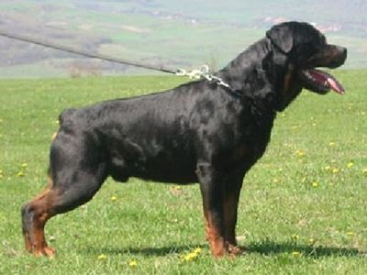
Rotvajler (Rottweiler)
Považuje sa za potomka molossoidných plemen, rímskych dobytkárskych psov a bullenbeissera.
Úlohou psov bolo doprevádzať stáda hnané na jatka a trhy, ale používali sa tiež ako strážne psy.
Používali sa tiež na durenie diviačej zveri a na lov medveďov.

Slide 16
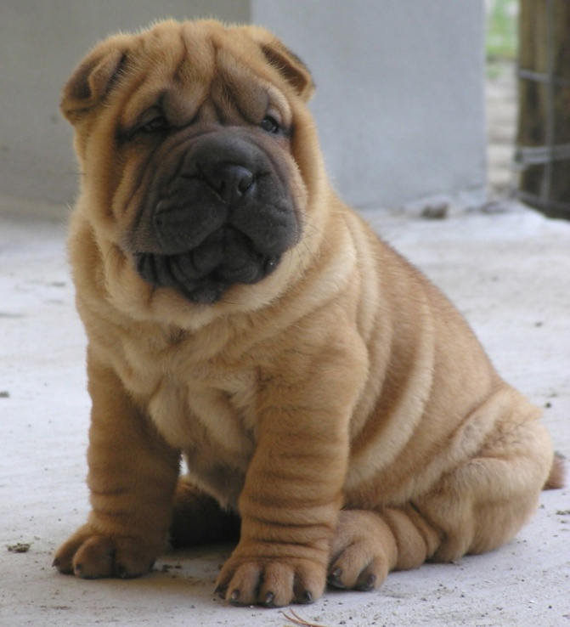
Šarpej (Shar Pei)
Plemeno bolo vyšľachtené pre organizované psie zápasy.
V druhej polovici 20. storočia prišiel komunistický režim, ktorý sa tvrdo staval proti domácim psím spoločníkom vôbec, pretože ich považoval za úpadkový prejav západnej zhýčkanosti.
Napriek tomu, niekoľko
chovných jedincov sa
podarilo uchrániť v Hongkongu.

Slide 17
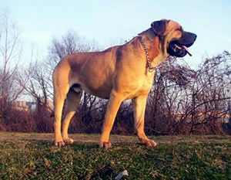
Tosa inu (Tosa)
Je jedným z najväčších zápasníckych psov a bol k tomu šľachtený.
Hlavným cieľom kríženia psov bolo zušľachtiť celkový vzhľad miestneho plemena. Použili pravdepodobne bernardína, mastifa, nemeckú dogu, bloodhounda, anglického pointra, nemeckého stavača, buldoga a bulteriéra.

Slide 18
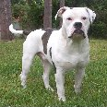

Alapažský bulldog
(Alapaha Blue Blood Bulldog)
Alapažský buldog je priamym potomkom pôvodných anglických buldogov, ktorí do Severnej Ameriky dorazili v 18. storočí a používali sa tu k zápasom s býkmi a medveďmi.

Slide 19
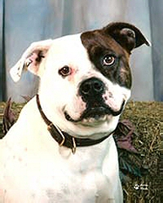
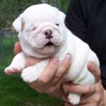
Altmanov biely anglický buldog
(Alman White English Bulldog)
sú to výborní obranári, ale slúžia tiež, ako farmárske psy a dokonca sa uplatňujú pri loveckých súťažiach.

Slide 20
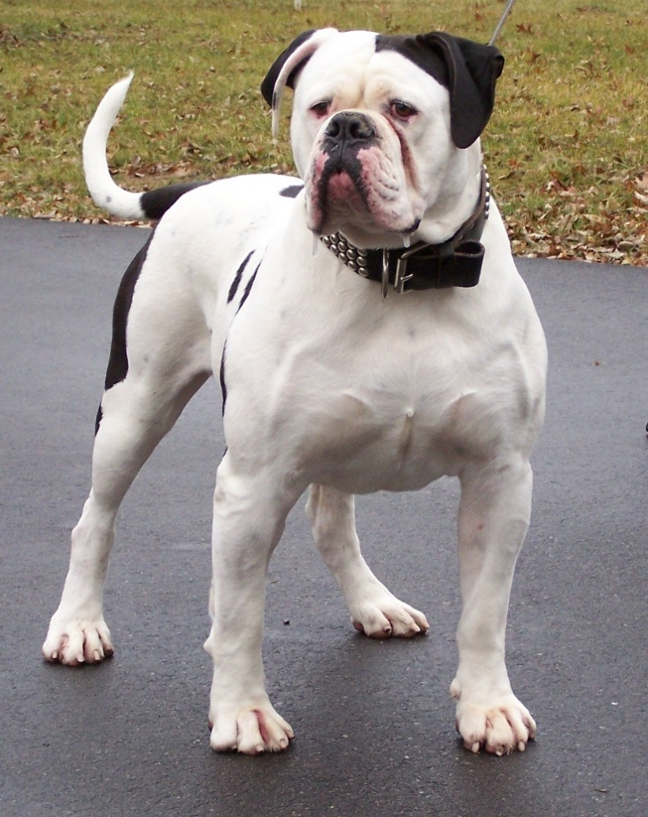
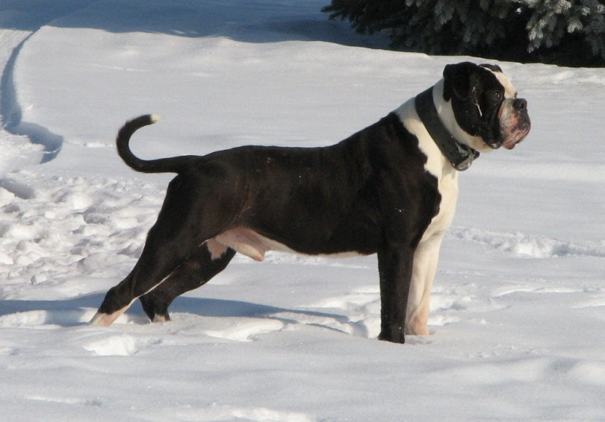
Americký bulldog
(American Bulldog)
Bol vytvorený krížením moderných, krátkonohých anglických buldogov s americkými pitbulteriérmi a bulmastifmi.
V Anglicku aj v USA tieto psy sa zo začiatku používaní k zápasom s býkmi,
medveďmi a s bizónmi.

Slide 21
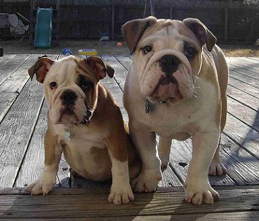
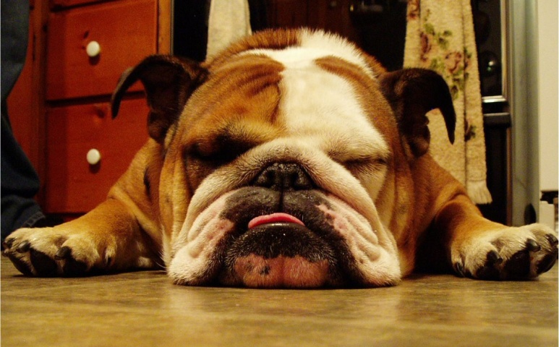
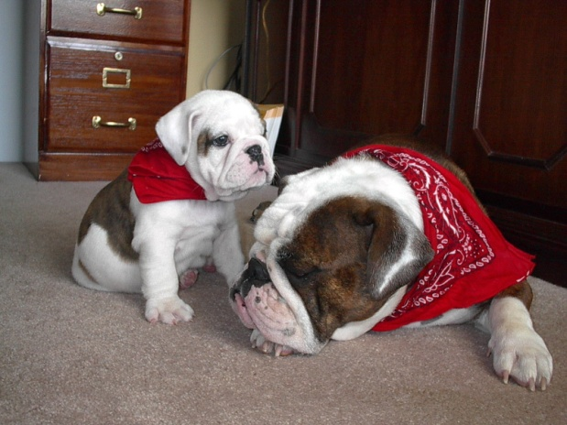
Anglický buldog
(English Bulldog)
Toto plemeno bolo využívané na zápasy s býkmi. V 16. storočí sa z pôvodne ľudových zábav stala tiež zábava kráľovská a Alžbeta I. často poriadala zápasy býkov so psami vyslancom z cudzích zemí. Vtedy tiež došlo k prvým snahám cieľavedome šľachtiť zápasnícke psy.
Buldoci sa používali k zápasom v areáloch do roku 1835, kedy boli všetky krvavé zápasy psov s býkmi či medveďmi vo Veľkej Británii zakázané.

Slide 22
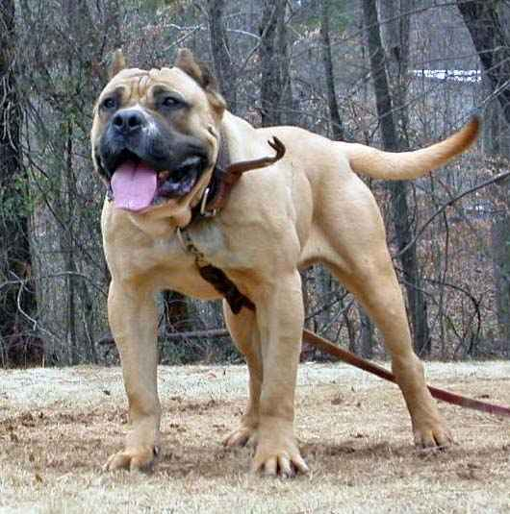
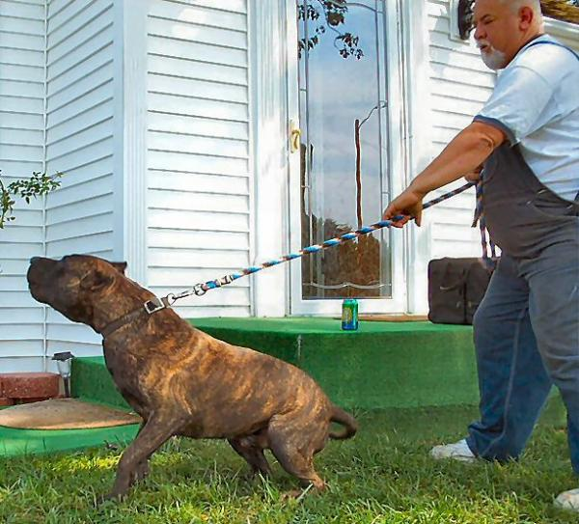
Kanársky buldog
(Perro de presa Canario)
Starobylému plemenu z Kanáskych ostrovov sa hovorilo ,,bardino majero“. To však ako čistokrvná forma vymizlo v 19. storočí, kedy na súostrovie dorazili anglický mastifovia a buldoci, ktorí sa s ním krížili. Výsledkom bol obávaný zápasnícky pes.

Slide 23
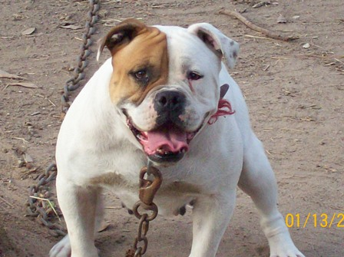
Staroanglický bulldog
(Olde English Bulldogge)
Po roku 1970 zahájili americký chovateľ David Leavitt z pennsylvánskeho Spring Grove chov, ktorý si kládol za cieľ rekonštrukciu staršieho typu anglického buldoga. Krížil anglického buldoga s bulmastifmi, americkými buldogmi a americkými pitbulteriérmi.
Oficiálne nie je novo vytvorené plemeno určené k zápasom.
Má to byť silný, nebojácny strážny pes a obranár, ktorý sa bez meškania pustí do akýchkoľvek votrelcov, ktorí si s ním niečo začnú.

Slide 24
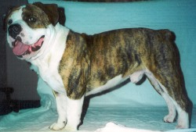
Veľký arkansaský bulldog (Arkansas Gient Bulldog)
Toto plemeno bolo vytvorené koncom 20. storočia krížením anglických buldogov s americkými staffordšírskymi teriérmi či americkými pitbulteriérmi.
Veľký arkansaský buldog je stále ešte vo vývoji, čo sa prejavuje prílišnou typovou nejednotnosťou, než aby mohol byť považovaný za samostatné plemeno.

Slide 25
Viktoriánsky buldog
(Victorian Bulldog)
Je výsledkom pokusu o znovuvytvorenie pôvodného pracovného buldoga z doby, keď bojoval v arénach s inými psami alebo ešte pred tým s medveďmi a býkmi. S chovom začal Ken Mollett, ktorý sa po dvoch desaťročiach dopracoval k forme s dlhšími končatinami.

Slide 26
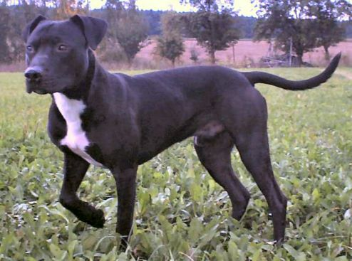
Americký pitbulteriér
(American Pit
Bull Terrier)
Okolo roku 1870 začali do USA z Anglicka prichádzať staffordšírske bulteriéri určené pre psie zápasy. Ich organizátori skoro usúdili, že psy sú príliš malé, a začali s ich šľachtením, aby boli väčšie. Výsledkom týchto snáh bol mohutný a silný bojový pes.
V roku 1900 boli v USA psie zápasy postavené mimo zákon, ale neustali, len prešli do ilegality. Tvrdí sa, že ešte okolo roku 1990 boli pomerne rozšírené a že pri týchto krutých zábavách zahynulo ročne asi pätnásť tisíc psov.

Slide 27
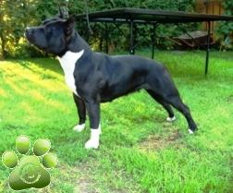
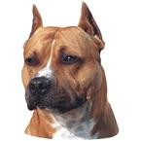
Americký staffordšírsky terrier
(American Staffordshire Terrier)
Pes registrovaný v AKC nesmie byť používaný ako zápasnícky pes.
Plemeno bolo oficiálne uznané v roku 1935 pod názvom staffordšírsky teriér.

Slide 28
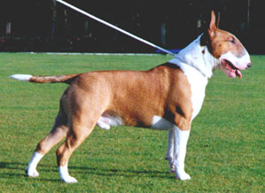
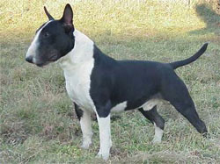
Anglický bulteriér
(English Bull Terrier)
Moderný bulteriér vznikol zámerným krížením anglických buldogov s anglickými čierno-trieslovými teriérmi. Došlo k nemu po roku 1835, kedy boli v Anglicku zakázané kruté zápasy psov s medveďmi a býkmi.

Slide 29
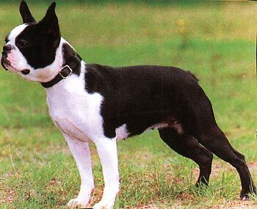
Bostonský terrier
(Boston Terrier)
Plemeno vyšľachtené v novom Anglicku sa pôvodne používalo k psím zápasom.
Prvý bostonský teriér, zakladateľ plemena, sa v skutočnosti narodil okolo roku 1870 v Liverpoole a do mesta, podľa ktorého je nazvaný, sa dostal loďou.
Pochádzal z kríženia anglického buldoga s anglickým bielym teriérom. Neskôr bola údajne priliata krv francúzskych buldočkov. Niektorí autori sa domnievajú, že pri tvorbe plemena boli použití aj anglické bulteriéri, ďalší sa zase zmeňujú o boxeroch.

Slide 30
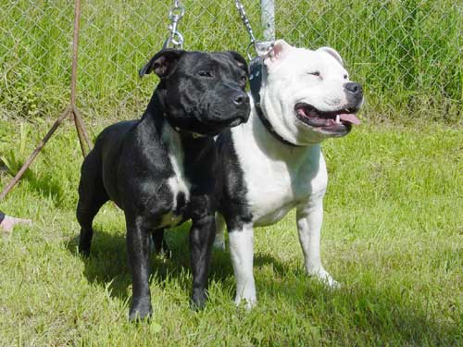
Staffordšírsky bulteriér (Staffordshire Bull Terrier)
Je produktom kríženia buldokov s čierno-trieslovými teriérmi.
CKC uznal staffordšírskeho bulteriéra oficiálne v roku 1952 a AKC v roku 1974.

Slide 31
Bowsy teriér
(Bowsy Terrier)
Bolo to starobylé škótske plemeno vytvorené zrejme krížením miestnych kuchynských psov s miestnymi teriérmi.
Slovo ,,bowsy“ sa zrejme vzťahovalo ku krivým hrudníkovým končatinám kuchynských psov.

Slide 32
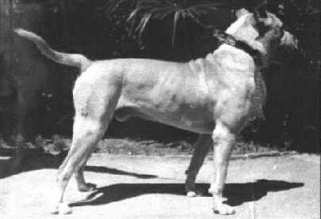
Córdobsky pes
(Perro de presa Córdoba)
Dnes už vyhynuté plemeno bolo kedysi jednou z prvých foriem španielskych zápasníckych psov používaných pri brutálnych súbojoch.

Slide 33
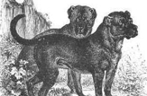
Kubánský mastin
(Dogo Cubano)
Predkovia týchto psov boli podľa všetkého mastinovia, ktorých priviezli do Karibskej oblasti v 16. storočí Španieli, a to k účelom, ktoré by sme dnes nazvali etnickými čistkami.
Používali sa nielen k psím zápasom, ale tiež k obrane pred miestnymi Indiánmi a k ich prenasledovaniu.
Plemeno v neskorších dobách pozvoľne mizlo a dnes sa pokladá za vymiznuté.

Slide 34

Škótsky bulteriér
(Blue Paul Terrier)
Je škótskou variantov anglického bulteriéra.
Pôvodné meno vraj obdržal podľa piráta Paula Jonesa, ktorý ho údajne v roku 1770 priviezol do Škótska.
Plemeno sa využívalo k zápasom psov.
Tieto obávané zápasnícke psy boli v polovici 19. storočia obľúbené predovšetkým v okolí Glasgowa.
Keďže boli koncom storočia psie zápasy zakázané, vyhynuli.

Slide 35
Španielsky buldog
(Perro de presa Espaňa)
Uplatňoval sa podobne ako córdobský pes, ale na rozdiel od neho malo tmavé sfarbenú srsť.
Vyzeral ako väčší, ťažší anglický buldog starého typu.
Meno zdanlivo naznačuje, že sa používalo k zápasom s býkmi, ale i keď k tomu mohlo dochádzať, predovšetkým bol španielsky buldog používaný k zápasom s inými psami.

Slide 36
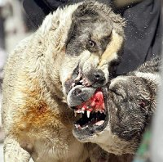
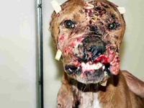
Historický vývoj psích zápasov

Slide 37
História
Veľa písomných záznamov o využívaní bojových psov je už z dôb staroveku.
Zo začiatku sa využívali na lov veľkých a nebezpečných zvierat.
V minulosti psy boli využívané pri štvaní najrôznejších typov zveri.
Karol Veľký mal tento nebezpečný lov veľmi rád. Pes mal zamestnať zver a udržať ju na mieste, kde ju potom lovec prebodol kopijou.
V starom Ríme zápasili veľké psy medzi sebou, s väčšími zvieratmi: levmi, tigrami, býkmi, medveďmi a slonmi, ale aj s ľuďmi teda gladiátormi

Slide 38
História
Každý kto v Ríme niečo znamenal, sa musel zápasom, usporiadaným cisárom, prizerať. Neprítomnosť toho či oného prominenta ospravedlnila iba smrť na jazyku či služobný pobyt v ďalekej cudzine.
V roku 64 n. l. zhorela veľká časť Ríma. Požiar vraj založil samotný cisár Nero, ten však obvinil kresťanov a za trest usporiadával s nimi zápasy so zvieratmi.
V stredoveku anglická šľachta poriadala lov na medvede vo voľnej prírode a tie potom pre zábavu bojovali v zajatí s mastifmi.
Medvedie zápasy mali svoje vlastné pravidlá.
Reťaz bola pripevnená na stenu s kovovými kruhmi a kladkami. Medveď bol tak prinútený čakať na psieho protivníka v stoji.

Slide 39
História
Medvede i levy boli chované v špeciálnych staniciach, napriek tomu ich nebolo dostatok. Preto sa rozmohol tzv. arénový ,,šport“ s býkmi, ktorí boli predsa len dostupnejší.
Pakistan je dnes jedinou krajinou, kde sa medvedie zápasy stále konajú.
Medvede sú v majetku skupiny cigánov, nazývaných kalanderovia, ktorí sa špecializujú na cvičenie zvierat a sú platení statkármi za ich dodávanie na zápasy.

Slide 40
História
Zápasy psov s býkmi zaviedli v Anglicku Normanovia v 12. storočí.
Za vlády kráľa Jána boli zábavou zápasy s býkmi vo veľkých arénach, kde boli býky na voľno. Omnoho častejšie však boli zápasy s uviazanými býkmi na lane či reťazi, tí sa potom mohli pohybovať iba v kruhu. Takéto zápasy sa poriadali za vlády kráľa Viléma III. Oranžského.
Pri týchto zápasoch sa využívali psy typu buldog, ktorí silnými čeľusťami prekusli svalstvo aj kožu býka.
Platili dve pravidlá hry:
Pri normálnom priebehu súboja platilo pravidlo ,,let go“, kedy iba jeden pes útočil na býka, a až po ňom ho mohol vystriedať ďalší pes.
Pri zápase ,,turn loose“ boli súčasne proti býkovi poštvaní dvaja až traja psy.

Slide 41
História
Za doby Alžbety I., sa zápasy s býkmi stali národným športom.
Angličania dokonca začali veriť, že mäso zo štvaného býka je najlepšie a pokiaľ ho mäsiar porazil bez tohto predchádzajúceho týrania, dostal tučnú pokutu.

Slide 42
História
Ďalšou variáciou boli tzv. býčie preteky, pri ktorých ľudia bežali ulicami za psami prenasledujúcimi býka, ktorého na konci tohto závodu čakala istá smrť. Tieto závody sú historicky zaznamenané po prvý krát v roku 1374 a trvali až do roku 1778.
Až po vypuknutí cholery v Anglicku v roku 1832 zmenila britská verejnosť názor.
Bojové psy sa neustále predvádzali s novými protivníkmi, často s neobvyklými druhmi. Napr. zápasy s opicami, ktoré využívali počas bojov svoj intelekt, v spojení so zdravým inštinktom a odhodlaním k boju, a často dokázali využiť veľmi neobvyklé štýly, ktoré viedli k prehre psov.

Slide 43
História
K ďalším patria zápasy s divokými prasatami malého vzrastu, tiež boje psov proti koňom alebo somárom. A tiež zápasy s ľuďmi, kedy mali psy náhubky alebo človek pripútaný na lane a pes na reťazi proti sebe. Človek útočil päsťami a pes zubami.
Postupne sa začali presadzovať omnoho dramatickejšie zápasy – pes proti psovi.

Slide 44
História
V 19. storočí sa už skoro v každej zemi USA konal týždenne najmenej jeden veľký zápas, a ako diváci sa tu vyskytovali muži všetkých vrstiev spoločne so svojimi ženami a k arénam brali dokonca aj svoje deti. Bola to niečo ako rodinná udalosť. Veď, čo by človek nespravil, pre ,,šťastlivé rodinné posedenie“.
Mená psích víťazov boli slávne ako v dnešnej dobe hollywoodsky herci.
V USA sa zákaz zápasov podarilo presadiť ,,Spoločnosti pre predchádzanie krutosti ku zvieratám“ v roku 1878.

Slide 45
História
Ešte na začiatku 20. storočia sa dajú nájsť časté inzeráty a plagáty lákajúce divákov na veľké psie zápasy.
I keď skoro vo všetkých civilizovaných krajinách tento zvrátený druh ,,športu“ je zakázaný, teší sa stále veľkej obľube.
Dnešné ,,bojové plemená“ majú svoj povahoví štandard založený úplne na iných vlastnostiach a agresivita je vylučovaná z chovu.

Slide 46
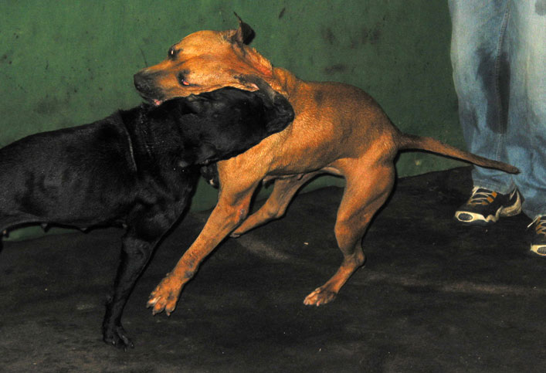
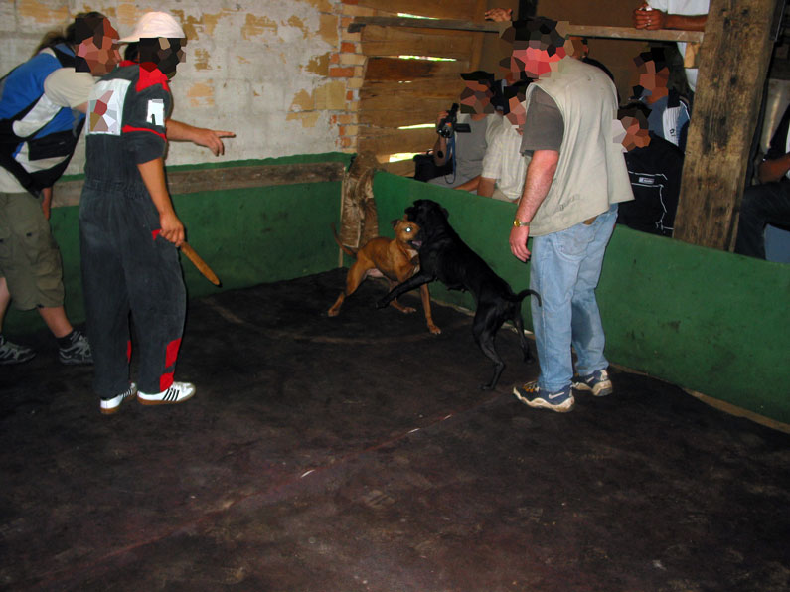
Legislatíva
Slovenskej republiky

Slide 47
Zákon číslo 39/2007 Z.z. z 12. decembra 2006 o veterinárnej starostlivosti

Slide 48
§22 Ochrana zvierat
(1) vlastník alebo držiteľ zvieraťa je povinný pri chove zvierat alebo držaní zvierat zabezpečiť ich ochranu a pohodu, ktorou sa rozumie dosiahnutie takého vzťahu medzi prostredím a každým individuálnym zvieraťom, ktorý s ohľadom na druh zvieraťa, stupeň jeho vývoja, prispôsobenia sa a domestikácii zaručí jeho dobrý zdravotný stav, fyziologické a etologické potreby, dostatočnú voľnosť pohybu, sociálne vzťahy, rozvíjanie jeho daností a fyziologické prejavy správania.

Slide 49
(2) zakazuje sa týranie zvierat, ktorým je každé konanie okrem odôvodneného zdravotného a schváleného pokusného dôvodu, ktorým sa
a) spôsobí zvieraťu trvalé alebo dlhodobé poškodenie zdravia
b) spôsobí zvieraťu trvalé alebo dlhodobé porušenie neobnoviteľných častí organizmu okrem sterilizácie samíc a kastrácie samcov, kupírovanie častí chvosta psov v súlade s uznanými plemennými znakmi vo veku 14 dní
c) spôsobí zvieraťu trvalá alebo dlhodobá porucha správania
d) prekračujú biologické schopnosti zvieraťa alebo sa zvieraťu spôsobuje neprimeraná bolesť, poranenie alebo utrpenie
g) spôsobí zvieraťu bolesť alebo utrpenie tým, že sa použije ako živá návnada

Slide 50
(3) ďalej sa zakazuje
a) dopovať zvieratá alebo im podávať omamné látky a chemické látky poškodzujúce ich zdravie alebo navodzujúce ich nefyziologický stav, alebo podávať im potravu obsahujúcu látky alebo predmety, ktoré im spôsobujú bolesť, utrpenie alebo ich inak poškodzujú, okrem odôvodnených zdravotných a schválených pokusných dôvodov
b) používať podnety, predmety alebo pomôcky vyvolávajúce bolesť tak, že spôsobujú klinicky zjavné poranenie alebo klinicky preukázateľné negatívne zmeny v činnosti nervovej sústavy alebo iných orgánových sústav
d) štvať zviera proti zvieraťu, cvičiť alebo skúšať zviera na inom zvierati okrem sokoliarskeho výcviku perných dravcov na lov zveri a prípravy zvieraťa na jeho vypustenie do voľnej prírody a používať živé zviera ako návnadu okrem schválených pokusných dôvodov, za štvanie, cvičenie a skúšanie zvieraťa na inom živom zvierati sa nepovažuje použitie poľovného psa alebo poľovne upotrebiteľného psa podľa osobitného prepisu
i) usmrtiť zviera bez primeraného dôvodu

Slide 51
§50 Iné správne delikty
Fyzická osoba-podnikateľ alebo právnická osoba sa dopustí iného správneho deliktu, ak
be) štve zviera proti zvieraťu, cvičí alebo skúša zviera na inom zvierati alebo usmrtí zviera bez primeraného dôvodu okrem výnimiek v §22 ods. 3 písm. d)

Slide 52
bg) dopuje zviera alebo mu podá omamnú látku alebo chemickú látku poškodzujúcu jeho zdravie, alebo mu navodzuje nefyziologický stav, alebo podá zvieraťu potravu obsahujúcu látku alebo predmet, ktorý mu spôsobí bolesť, utrpenie alebo ho inak poškodí
bh) použije podnet, predmet alebo pomôcku vyvolávajúcu bolesť tak, že spôsobí klinicky zjavné poranenia alebo klinicky preukázateľné negatívne zmeny v činnosti nervovej sústavy alebo iných orgánových sústav zvieraťa
§51 (1) fyzickej osobe-podnikateľovi alebo právnickej osoba uloží príslušný orgán veterinárnej správy potuku
c) od 500 000 Sk do 1 000 000 Sk, ak sa dopustí správneho deliktu podľa §50 písm.

Slide 53
Trestný zákon:
§ 378 Týranie zvierat
(1) Kto
a) týra zviera, hoci bol za obdobný čin v predchádzajúcich dvanástich mesiacoch postihnutý alebo za taký čin v predchádzajúcich dvadsiatich štyroch mesiacoch odsúdený,
b) týra zviera zvlášť krutým a surovým spôsobom, alebo
c) utýra zviera, potrestá sa odňatím slobody až na jeden rok.
(2) Odňatím slobody na šesť mesiacov až tri roky sa páchateľ potrestá, ak spácha čin uvedený v odseku 1
a) na viacerých zvieratách,
b) verejne alebo na mieste prístupnom verejnosti,
c) na zvierati osobitne chránenom zákonom, alebo
d) závažnejším spôsobom konania.

Slide 54
Legislatíva Českej republiky
Zákon Českej národnej rady číslo 77 Zbierky
z 3. februára 2006
na ochranu zvierat proti týraniu

Slide 55
Zákon ČR na ochranu zvierat proti týraniu
Časť prvá: Obecné ustanovenia:
§1 Zvieratá sú rovnako ako človek živými tvormi, schopnými na rôznom stupni pociťovať bolesť a utrpenie, pred týraním, poškodzovaním ich zdravia a ich usmrcovaním bez dôvodu, pokiaľ boli spôsobené, aj iba z nedbanlivosti, človekom.
§2 (1) zakazuje sa týranie zvierat

Slide 56
Zákon ČR na ochranu zvierat proti týraniu
§4 (1) za týranie sa považuje:
a) nútiť zviera k výkonom, ktoré nezodpovedajú jeho fyzickému stavu a biologickým schopnostiam a preukázateľne prekračujú jeho sily
b) podrobiť zviera výcviku, verejnému vystupovaniu alebo obdobnému účelu, ak je toto pre zviera spojené s bolesťou, utrpením, zranením alebo iným poškodzovaním, tiež aj vychovávať, cvičiť alebo účelne používať zviera k agresívnemu chovaniu voči človeku alebo iným zvieratám
e) podávať zvieraťu dopingové látky poškodzujúce organizmus s cieľom zmeniť jeho výkon alebo vzhľad
f) cvičiť alebo skúšať zviera na inom živom zvierati, používať iné živé zvieratá ako lákadlá, štvať zvieratá proti sebe

Slide 57
Zákon ČR na ochranu zvierat proti týraniu
h) používanie podnetov, predmetov alebo bolesť vyvolávajúcich pomôcok tak, že spôsobia klinicky zjavné prejavy poranenia alebo následné dlhodobé klinicky preukázateľné negatívne zmeny v činnosti nervovej sústavy alebo iných orgánových systémoch zvieraťa
j) vyvolávať bezdôvodne neprimerané pôsobenie stresových vplyvov biologickej, fyzikálnej alebo chemickej povahy
o) usmrtiť zviera spôsobom spôsobujúcim neprimeranú bolesť alebo utrpenie

Slide 58
Legislatíva a obmedzenie držania plemien v západnej Austrálii

Slide 59
Legislatíva v západnej Austrálii
Obmedzené plemená boli úradne uznané
22. marca 2002.
,,Vyhradené rasy psov“, sú definované rasy, ktorých dovoz do Austrálie je zakázaný pre verejné blaho. Týka sa to plemien: Argentínska doga, Brazílska fila, Tosa inu, Americký pitbulteriér a plemená pitbulteriéra.
Predpisy platia tiež pre krížencov týchto plemien psov.

Slide 60
Legislatíva v západnej Austrálii
Predpisy zahrňujú špeciálne požiadavky týkajúce sa držania týchto psov:
Pes má nosiť viditeľné označenie ako nebezpečný pes a priestor na ktorom je pes držaný má byť viditeľne označený ako ,,Pozor, nebezpečný pes“
Priestor kde je pes držaný má byť zabezpečený proti jeho úniku
Na voľné priestranstvo musí pes chodiť vždy na vodidle a s náhubkom
Osoby mladšie ako 18 rokov nesmú chodiť so psom
Jeden osoba môže mať povolenie maximálne na držanie dvoch psov
Vlastník psa musí mať viac ako 18 rokov
Povinnosťou vlastníka je hlásiť, že má psy vyhradenej rasy
Vlastník je povinný hlásiť miestnej správe ak pes utiekol, uhynul alebo došlo k zmene vlastníka
Extra právomoci na chytenie a odstránenie psa

Slide 61
Legislatíva v západnej Austrálii
Legislatíva nebezpečného psa nie je vyhradená rovnako ako predpisy držby obmedzených plemien psov.
Hocijaký pes môže byť zjavne nebezpečný podľa časti 33E v Dog Act z roku 1976.
Veľkosť psa alebo rasa nie je otázna, ide o výchovu psa.

Slide 62
Legislatíva USA
Zápasy psov sú ilegálne vo všetkých 50 štátoch a obvode Kolumbia.
V 48 štátoch a obvode Kolumbia, majú vnútorné podmienky stanov bojových psov, ktoré zakazujú zúčastnenie sa týchto psov na výstavách.

Slide 63
Iné krajiny
Zákaz chovu amerických pitbulteriérov, stafordšírskych teriérov a ich krížencov je vo Francúzsku, Holandsku, Nemecku, Švédsku a vo Veľkej Británii. Ich čiastočné obmedzenie chovu je tiež v Maďarsku.
Vo Francúzsku musia byť tieto psy registrované na úradoch, musia byť kastrované, majú zakázaný vstup do mestskej hromadnej dopravy a tiež do obchodov. Nesmú byť v držbe neplnoletých a trestne stíhaných osôb.

Slide 64
Iné krajiny
V Nemecku je povolený chov týchto psov iba na žiadosť a po preukázaní odborných znalostí. Podobne je to i v Rakúsku.
V Dánsku je úplný zákaz týchto plemien, musia byť kastrované a mláďatá musí byť po narodení usmrtené.
Vo Švédsku je zakázané držanie všetkých útočných plemien.
V Nórsku je určený zákaz chovu amerického stafordšírskeho teriéra, stafordšírskeho bulteriéra, amerického pitbulteriéra a tosa inu.

Slide 65
Iné krajiny
Britská vláda vydala v roku 1991 zákon – Dangerous Dogs Act, ktorým zakázala chov i držanie amerického pitbulteriéra.
Tí, ktorí už v Británii boli, museli byť registrovaní, sterilizovaní, otetovaní alebo vybavení identifikačným mikročipom.

Slide 66
Zápasy Tosa inu v Japonsku

Slide 67
Zápasy Tosa inu v Japonsku
Tosa inu patrí medzi plemená, ktoré bývajú označované ako bojové.
Je pokladaný za zápasnícke sumo v psej ríši.
Pri zápasoch Tosa inu sa nikdy nepoužívali suky.
Japonské zápasy Tosy sú výhradne medzi psami a sú zásadne nekrvavé.

Slide 68
Zápasy Tosa inu v Japonsku
Podobne ako v zápasoch sumo je i v tomto zápase psov účelom iba vyviesť protivníka z rovnováhy a zraziť ho na zem.
Hodnotí sa úsilie, aké musí pes vynaložiť, aby svojho súpera ,,dostal na lopatky“.
Psy sa chytajú iba za kožu a snažia sa svojho protivníka dostať na zem, kde ho potom musí držať najmenej 3 minúty.
Pokiaľ dôjde k poraneniu niektorého psa, zápas sa ihneď končí.

Slide 69
Zápasy Tosa inu v Japonsku
Zápasov sa môže zúčastniť iba pes starší ako jeden rok.
Ľahká kategória dosahuje kohútikovu výšku až 62 cm a hmotnosť až 42 kg. Psy strednej kategórie tieto hodnoty presahujú a psy ťažkej váhy mávajú i viac ako 70 kg. Za ideálnu hmotnosť sa pokladá zhruba 55 kg.
Pes sa behom dvojdňového turnaja zúčastní niekoľko zápasov a hodnotí sa jeho celkový výsledok.
Tituly: ktoré siahajú od úplného nováčika ,,maegashira“ až po najvyšší zápasnícky titul ,,meiken yokozuna“.

Slide 70
Zápasy sviňa – pes
V týchto zápasoch, nazvaných tiež rodeo sviňa-pes, sa cvičí útok psa na väznenú divú sviňu, ktorá je počas zápasu spolu so psom v rodeovej jame. Tieto zápasy sú v niektorých vidieckych mestách USA prezentované už viac ako 25 rokov.
Pes víťazí, ak sviňu pridrží pri zemi aspoň stanovené 3 sekundy.
V roku 2004 až 2005 boli navrhnuté legislatívne zákony na zákaz týchto zápasov, v tých štátoch USA, v ktorých sa zápasy uskutočňujú, avšak návrhy boli zamietnuté.

Slide 71
Regulérne zápasy?
Regulérny zápas má mať jasné pravidlá.
Odohráva sa v aréne s rozmermi 4 x 4 metre.
Každý pes má svoj roh, ako v boxe.
Psy sú pred zápasom umývané, každý protivníkovho psa.

Slide 72
Regulérne zápasy?
V strede arény sa psy stretnú a pokúšajú sa dostať jeden druhého na zem.
Keď jeden zo psov skončí na zemi, prehráva kolo.
Rozhodca zavelí: ,,Psy od seba!“.
Tu nastáva adrenalín pre majiteľov, je potrebné v koordinácii so súperom siahnuť ľavou rukou po svojom psovi, chytiť ho za krk a pravou rukou s dreveným breakstickom vypáčiť tlamu a odtrhnúť psy od seba.
Potom si majitelia odtiahnú psy každý do svojho rohu, skontrolujú, opláchnu a obrátia proti sebe a na povel rozhodcu je pustený iba ten pes, ktorý prehral minulé kolo.
Ak pes nenapadne súpera do desiatich sekúnd, prehral zápas.

Slide 73
Regulérne zápasy?
Majitelia môžu ukončiť zápas kedykoľvek.
Ak pes nechce bojovať zápas sa končí, rovnako aj keď sa odvráti telom alebo hlavou od súpera, zápas končí.
Regulérne zápasy sú zakázané, ale odohrávajú sa omnoho horšie ,,špinavé“ psie zápasy a to bez pravidiel, pri ktorých väčšinou psy umierajú alebo veľmi trpia a potom sú utrácané.
Tieto psy človek tak vyhecuje, že sa z nich stávajú beštie.
Pravým zlom však aj napriek tomu zostávajú tie ľudské beštie.

Slide 74
Regulérne zápasy?
Psie zápasy sú organizované lídrami drogového obchodu ako fórum pre distribúciu drog.
V Taliansku sú psie zápasy obrovským priemyslom pre taliansku mafiu.
V Hondurase a Japonsku sú zápasy psov legálne a po stáročia sú schvaľované vojenskými vodcami a aristokraciou.

Slide 75

